Slide 1
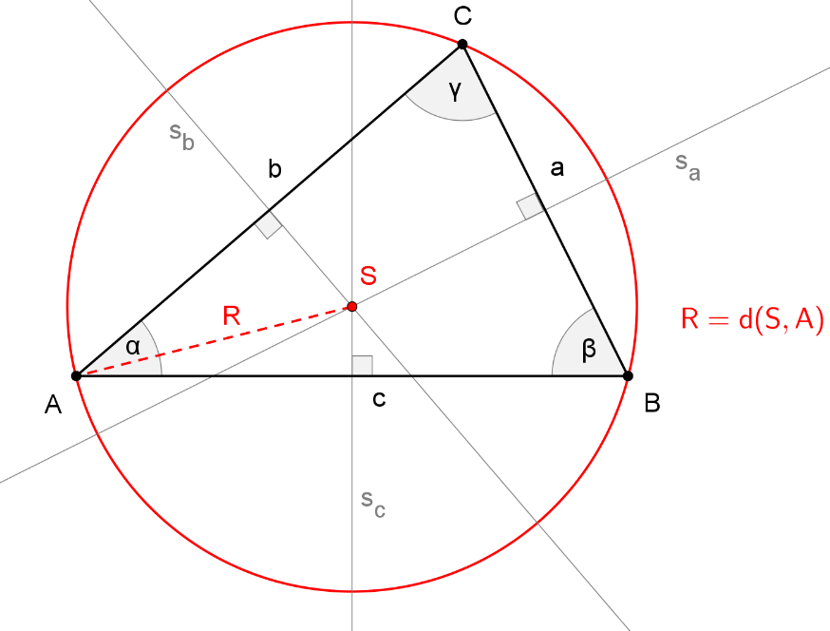
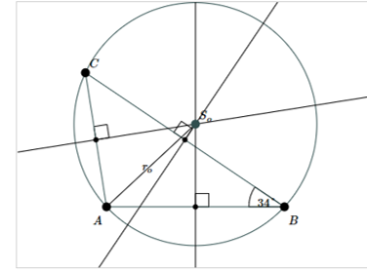
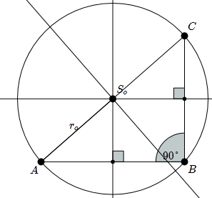
Rešitve 3_UL: Očrtana krožnica
OSTROKOTNI TRIKOTNIK:
Središče leži v notranjosti
TOPOKOTNI TRIKOTNIK:
Središče leži v zunanjosti
PRAVOKOTNI TRIKOTNIK:
Središče leži v razpolovišču hipotenuze

Slide 2
TRIKOTNIKU VČRTANA KROŽNICA (Stičišče, str. 239)

Slide 3
Načrtovalne naloge iz tega sklopa, ki so označene s ‚POŠLJI‘,
reši v zvezek, jih fotografiraj in pošlji na mail učiteljici.

Slide 4
Ponovitev:
Nariši kot $α = 135°$. Nariši simetralo kota $α.$ (POŠLJI na mail)
S pomočjo učbenika str. 239 ponovi načrtovanje včrtane krožnice (ni potrebno risati v zvezek)
Načrtovanje včrtane krožnice z opisom postopka si lahko ogledaš tudi v i-učb na tej povezavi
Povzetek načrtovanja zapiši v zvezek.
POVZETEK:
KROŽNICA , ki se od znotraj DOTIKA vseh treh trikotnikovih STRANIC, je trikotniku VČRTANA KROŽNICA.
SREDIŠČE S trikotniku VČRTANE krožnice leži v presečišču simetral njegovih notranjih KOTOV.
POLMER te krožnice je enak PRAVOKOTNI razdalji od središča S do katerekoli stranice.

Slide 5
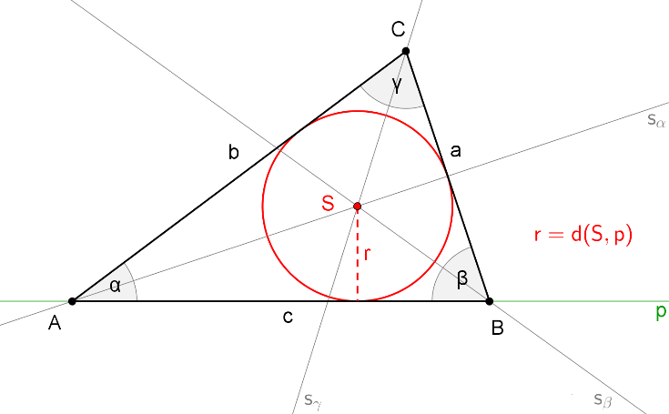
TRIKOTNIKU VČRTANA KROŽNICA
Preiskovalna naloga 2: REŠI, FOTOGRAFIRAJ in POŠLJI učiteljici.
1. del naloge – načrtovanje (za vsako sliko potrebuješ približno pol strani v zvezku, ne riši premajhno!)
Nariši OSTROKOTNI trikotnik in mu včrtaj krožnico.
Nariši PRAVOKOTNI trikotnik in mu včrtaj krožnico.
Nariši TOPOKOTNI trikotnik in mu včrtaj krožnico.
2. del naloge – opazovanje in sklepanje
Odgovori: Ali lahko krožnico včrtamo v poljuben trikotnik, ne glede na velikost notranjih kotov?
Namig: pravilnost ugotovitev lahko preveriš v učb. str. 239 ali pa si pomagaš z i-učbenikom na tej povezavi
VIR: https://si.openprof.com/wb/konstruiranje_zna%C4%8Dilnih_elementov_trikotnika#Trikotniku_v%C4%8Drtana_kro%C5%BEnica

